Slide 1
강의 정리

Slide 2
정규식
용어 정리
태그별 영역 범위
Video 태그,iframe 사용 예시
Audio 태그 사용 예시
실습 1(video,iframe,table 활용)

Slide 3
정규식(https://regexr.com/) <-테스트 할 수 있는 사이트
정규식이란 , 정규 표현식, 또는 정규식은 문자열에서 특정 문자 조합을 찾기 위한 패턴.
내가 원하는 규칙을 정할 수 있다(특정 형식에 맞춰서)
사용 예시 :
<input type="text" oninput="this.value = this.value.replace(/[^0-9.]/g, '').replace(/(\..*)\./g, '$1');" />
0~9까지 숫자만 사용 가능.

Slide 4
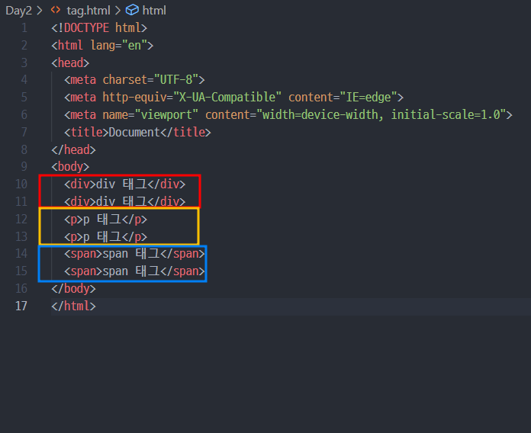
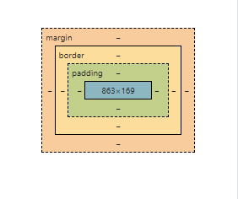


태그별 영역 범위
p태그 – 단락별로 나눌 때 사용. 범위는 라인 전체
div 태그 – 특별한 역할을 하지 않음. 범위는 라인 전체 display - block
span 태그 – 특별한 역할을 하지 않음. 범위는 글 까지만. display - inline

Slide 5
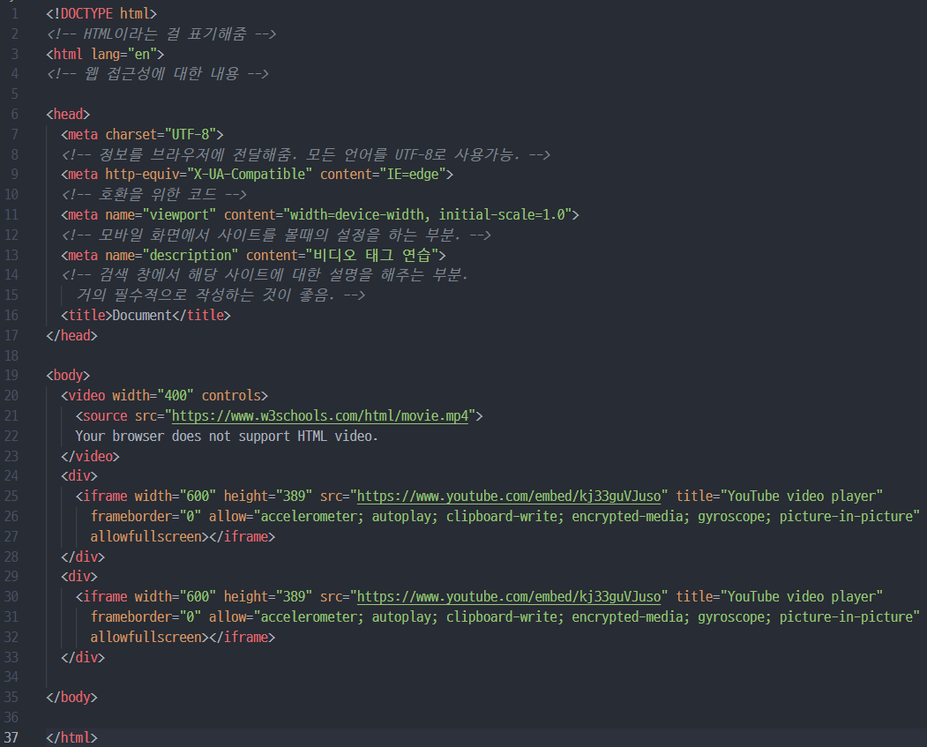
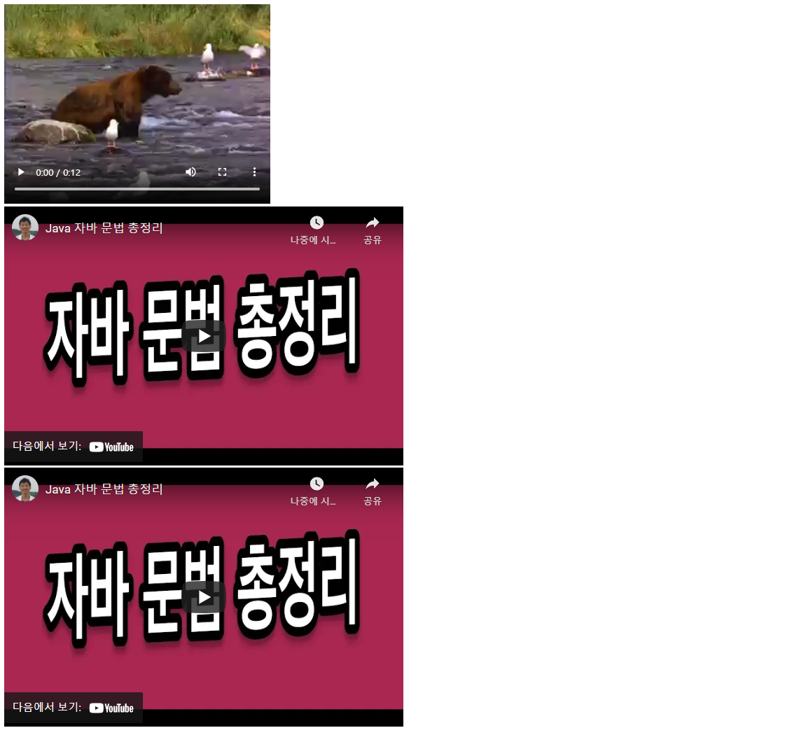
VIDEO 태그, iframe 태그 사용 예시

Slide 6
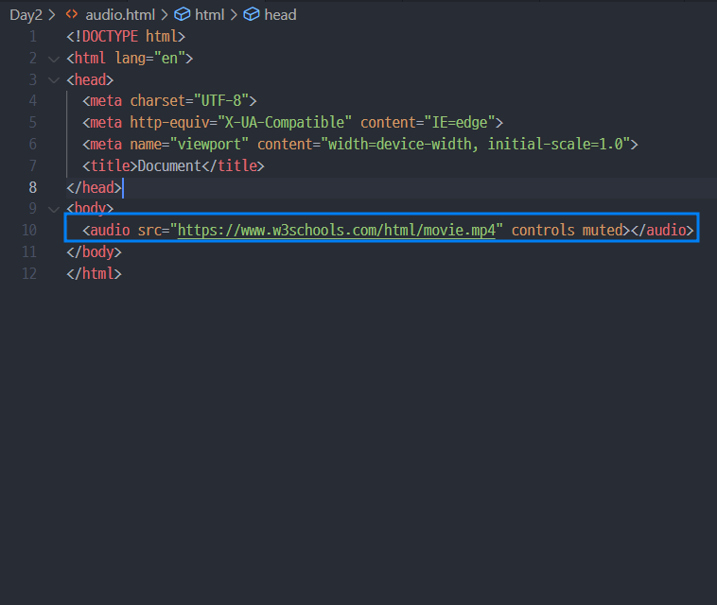
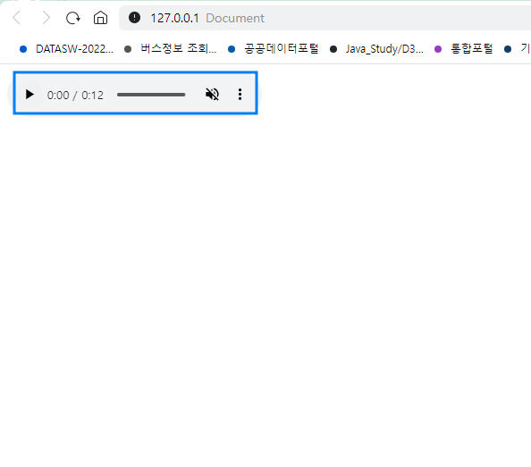
AUDIO 태그 사용 예시

Slide 7
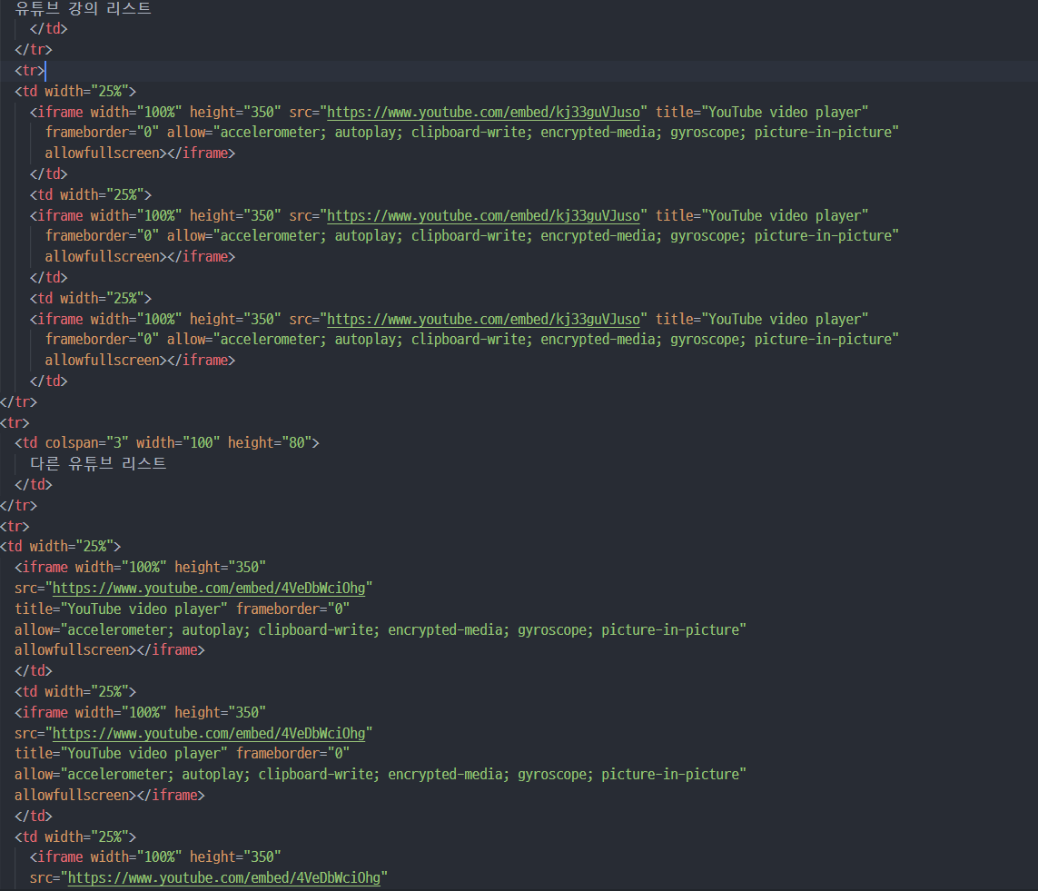
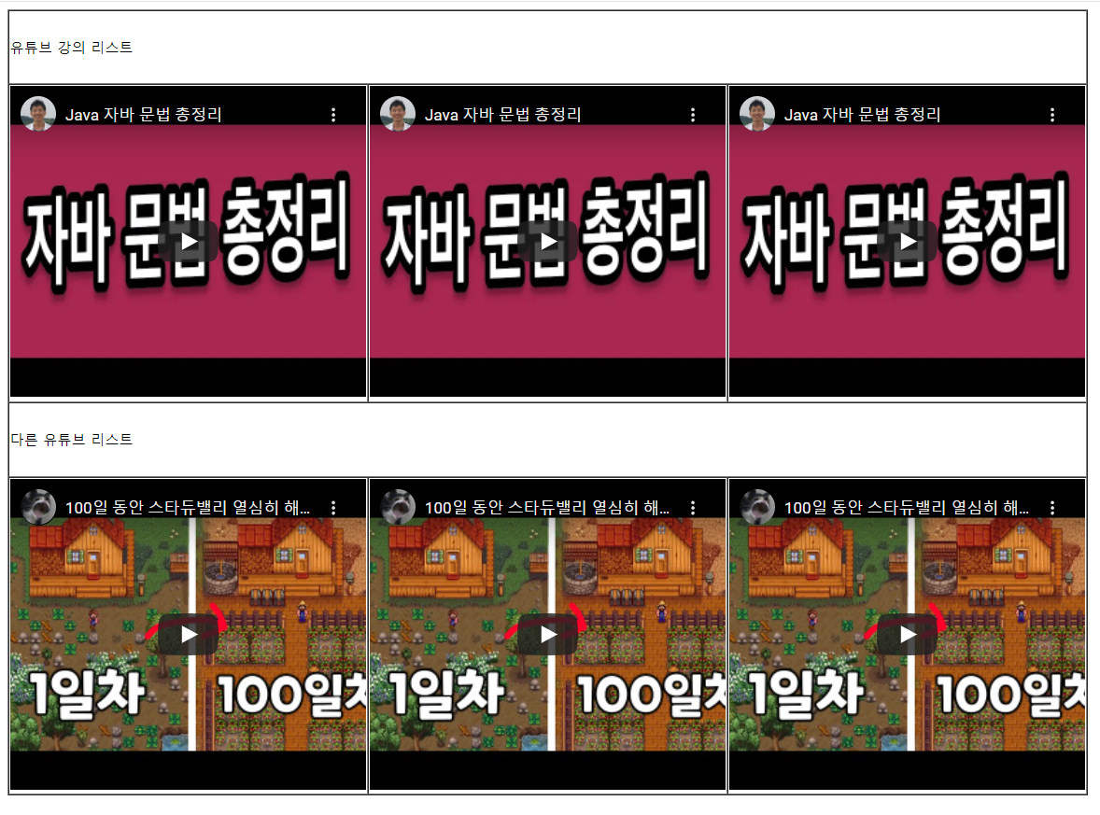
실습 1(video,iframe,table 활용)

Slide 8
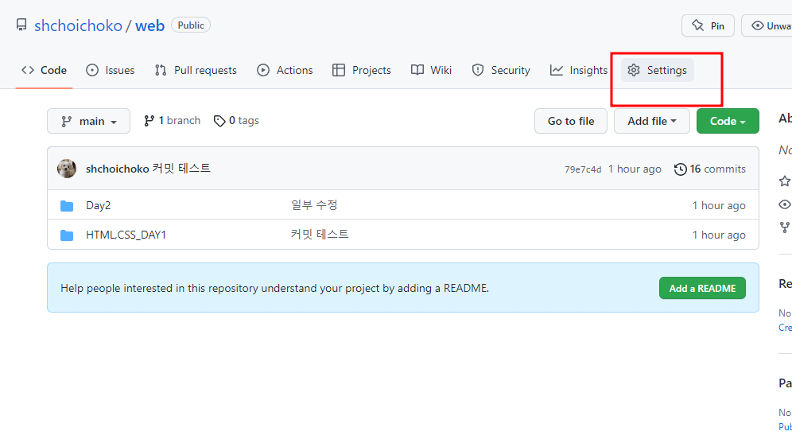
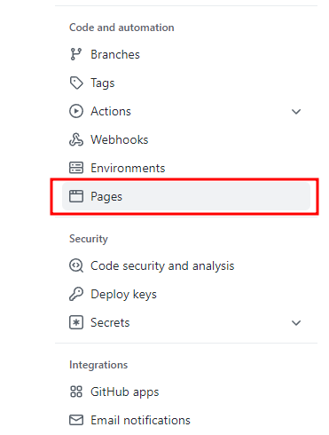
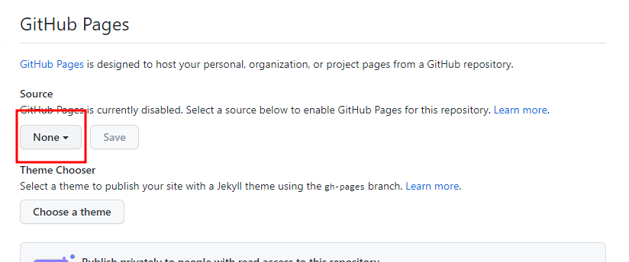
GITHUB에서 내 PAGE 만들기

Slide 9
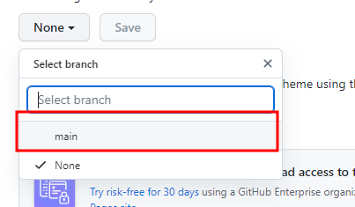
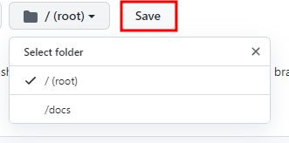
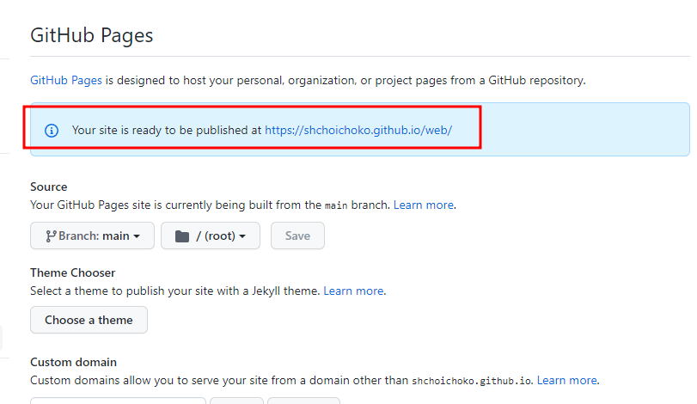
GITHUB에서 내 PAGE 만들기

Slide 10
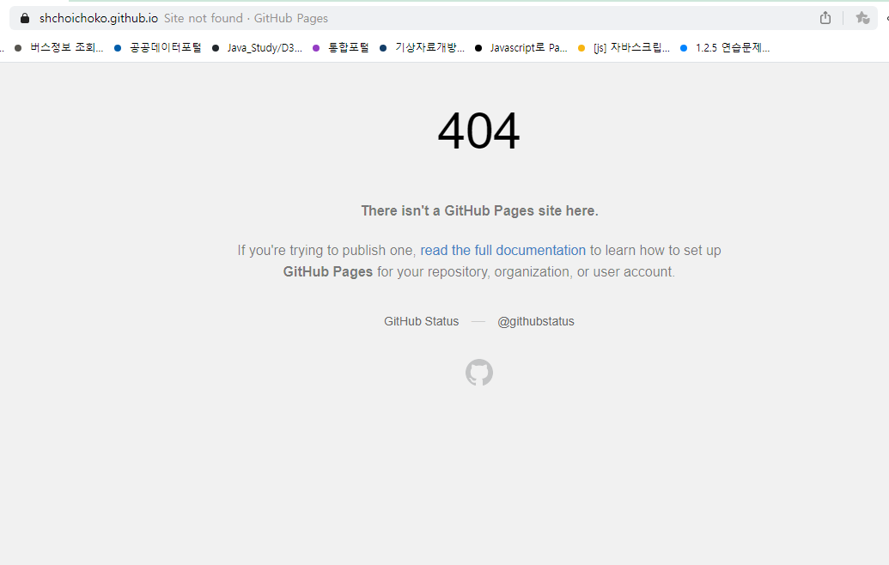
GITHUB에서 내 PAGE 만들기
적용되기까지 시간이 조금 걸린다.

Slide 11
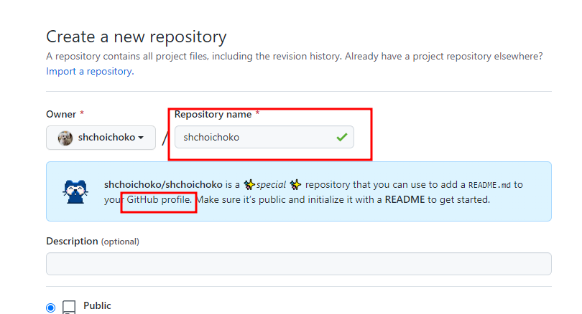
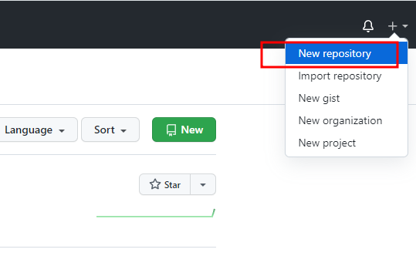
GITHUB에 프로필 만들기

Slide 12
용어 정리
CSS – 디자인에 최적화된 웹페이지 마크업 언어.
엘리먼트 – 웹 디자인의 최소 단위, 하나의 객체를 의미함. 보통 태그를 지칭할 때 쓰임.
셀렉터 – 선택자. 변화시킬 대상을 지칭할 때 쓰임.
클래스 – 속성을 하나 정해두고, 여러 속성에서 원하는 태그에 값을 주고 싶을 때 사용.
(클래스를 부를 때는 .을 사용 함)
ID – 하나만 있을 수 있다.
(ID를 부를 때는 #을 사용함)
네임 – 단수이거나 복수일수도 있는 단위.

Slide 13
터미널로 Git 처음 생성 과정

Slide 14
터미널로 Git 처음 생성 과정

Slide 15
터미널로 Git 처음 생성 과정

Slide 16
터미널로 Git 처음 생성 과정

